Slide 1
Вредные Привычки
Алкоголизм
Юмит Карагозлю

Slide 2
Содержание
Что такое Вредные Привычки (ВП)?
Разновидности В.П.
С₂Н₅ОН- этиловый спирт
Алкоголизм- Алкогольная зависимость
Алкоголь в организме
Симптомы болезни

Slide 3
Содержание
Факторы риска
Алкоголизм – депрессия
Лечение алкоголизма
Заключение

Slide 4
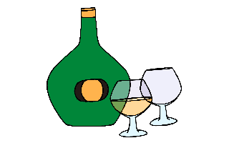
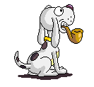
Вредные Привычки
Привычные действия ухудшающие здоровье
Снижают продуктивность труда
Вред себе и окружающим
Снижают социальное положение

Slide 5
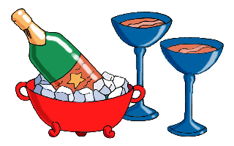
Разновидности ВП
Курение
Алкоголизм
Наркомания
Вызывают пагубное пристрастие – потребность в осуществлении соответствующего действия сильна
Вызывают наркотический эффект

Slide 6

Наркотические вещества
Никотин
Этиловый (винный) спирт
Алкалоиды растений
Синтетические наркотики

Slide 7
С₂Н₅ОН- этиловый спирт
Слово «Алкоголь» арабского происхождения
Медицинское название Spiritus Vini – означает буквально «Дух Вина»
Виноград – вино
Зерно, хмель – пиво
Пшеница, кукуруза – виски
Сахарный тростник – ром
Зерно - водка

Slide 8


Алкоголь в Организме
0,05 – 0,07% - легкое опьянение
0,1 – 0,15% - опьянение средней степени
0,2 – 0,4 % - тяжелое опьянение
0,6 – 0,7 % - может вызвать смерть от паралича дыхательного центра и остановки дыхания.

Slide 9

Симптомы болезни
Психологические болезни
  Поглощенность спиртным
  Самообман
  Вина
  Амнезия
  Тревога и депрессия

Slide 10
Медицинские проблемы
Желудок
Печень
Нервные волокна
Мозг

Slide 11
Социальные проблемы
Правонарушения
Прогулы на работе
Семейные проблемы

Slide 12

Сначала человек посасывает винцо, потом оно требует ещё винца, а потом винцо высасывает человека!
Японская пословица

Slide 13
Факторы риска
Три вида пьющих людей
  Потребляют спиртное безо всяких проблем
  Проблемные пьяницы, не полностью зависимые от алкоголя
  Настоящие алкоголики с полной алкогольной зависимостью

Slide 14
Доступность спиртного
Семейная склонность
Пол
Возраст
Подростковый возраст
Школьные проблемы

Slide 15
Алкоголизм - депрессия
Действительно ли алкоголь снимает депрессию?
Депрессия Алкоголь
Алкоголь Депрессия
?

Slide 16
Лечение алкоголизма
Болезнь или НЕТ ? Всё - таки болезнь!
Врачеватели
  Социальные работники
  Психологи
  Психиатры
  Другие врачи
  Консультанты (бывшие алкоголики)

Slide 17
Антабус + Дипсан
При употреблении с алкоголем
  Учащенное сердцебиение
  Сильный жар
  Падение кровяного давления
  Тяга к алкоголю не исчезает

Slide 18
Миннесотская модель лечения
Центры помощи
Приюты для бездомных пьяниц
Центры реабилитации

Slide 19

Действительно ли греет?

Slide 20



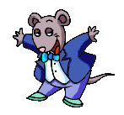
ЗАКЛЮЧЕНИЕ
Нужны дальнейшие исследования
Вред алкоголя однозначен
Польза не доказана!

